Slide 1

COMISIÓN DE IMPLEMENTACIÓN Y
SEGUIMIENTO AL VOTO DE LAS Y LOS JALISCIENCES EN EL EXTRANJERO

Slide 2

COMISIÓN DE IMPLEMENTACIÓN Y SEGUIMIENTO AL VOTO DE LAS Y LOS JALISCIENCES EN EL EXTRANJERO
Actividad | Numeralia
Sesiones ordinarias realizadas | 2
Sesiones extraordinarias realizadas | 1
Informes presentados | 2
Acuerdos aprobados | 1
Asistencia promedio de representaciones partidistas | 4.5

Slide 3
COMISIÓN DE IMPLEMENTACIÓN Y SEGUIMIENTO AL VOTO DE LAS Y LOS JALISCIENCES EN EL EXTRANJERO
Fecha y tipo de sesión | Temas en el orden del día discutidos
04 de marzo, Sesión Extraordinaria​ | Proyecto de acuerdo de la Comisión de Implementación y Seguimiento del Voto de los Jaliscienses en el Extranjero del Instituto Electoral y de Participación Ciudadana del Estado de Jalisco, mediante el cual propone al Consejo General, la agenda de trabajo para la gestión de los asuntos de su competencia, durante el periodo comprendido de marzo de 2022 a febrero de 2023.
21 de octubre, Sesión Ordinaria​ | Informe de Actividades de vinculación, promoción y difusión con los jaliscienses residentes en el extranjero.
30 de enero, Sesión Ordinaria | Informe de actividades de difusión en redes sociales y actualización del micrositio sobre participación de las y los jaliscienses en el extranjero.

Slide 4
COMISIÓN DE IMPLEMENTACIÓN Y SEGUIMIENTO AL VOTO DE LAS Y LOS JALISCIENCES EN EL EXTRANJERO
Acuerdo de la Comisión | Acuerdo del Consejo General
Proyecto de acuerdo de la Comisión de Implementación y Seguimiento del Voto de los Jaliscienses en el Extranjero del Instituto Electoral y de Participación Ciudadana del Estado de Jalisco, mediante el cual propone al Consejo General, la agenda de trabajo para la gestión de los asuntos de su competencia, durante el periodo comprendido de marzo de 2022 a febrero de 2023. | IEPC-ACG-023/2022: PROYECTO DE ACUERDO DEL CONSEJO GENERAL DEL INSTITUTO ELECTORAL Y DE PARTICIPACIÓN CIUDADANA DEL ESTADO DE JALISCO, QUE APRUEBA LAS AGENDAS DE TRABAJO PRESENTADAS POR LAS COMISIONES INTERNAS DE ESTE INSTITUTO. (28/abr/2022)

Slide 5
COMISIÓN DE IMPLEMENTACIÓN Y SEGUIMIENTO AL VOTO DE LAS Y LOS JALISCIENCES EN EL EXTRANJERO
Seguimiento a la agenda de la Comisión
Dar seguimiento a las iniciativas de reformas que involucren los derechos político-electorales de jaliscienses en el extranjero.
Diputación o Fracción | Tema | Enlace de la Iniciativa | Estatus iniciativa
Movimiento Ciudadano | Normar la candidatura migrante dentro de los 5 primeros lugares de la lista RP | https://iepc.cc/j05bqAT | Para agendar en sesión
Diputada Hortensia Noroña Quezada PRI | Propuesta de dos diputaciones migrantes dentro de las diputaciones asignadas RP | https://iepc.cc/kZzQ4Kv | Para agendar en sesión

Slide 6
COMISIÓN DE IMPLEMENTACIÓN Y SEGUIMIENTO AL VOTO DE LAS Y LOS JALISCIENCES EN EL EXTRANJERO
Informe de acciones de vinculación con Jaliscienses residentes en el extranjero.
Tipo de reunión | Vinculación | Motivo
Reunión de Trabajo (junio2022) | Diputada Federal migrante Elvia Yolanda Martínez Cosío | Delinear una agenda de trabajo en Chicago
Reunión de Trabajo (agosto 2022) | Asociación de Jaliscienses Unidos en Acción, AJUA, representada por Vicente Ortíz y César Michel | Difusión de la cultura democrática y participación ciudadana.
Reunión de Trabajo (Julio 2022) | César Michel | Planeación de la agenda de vinculación durante la visita de la Comisión en Los Ángeles
Participación en Encuentro Binacional de Líderes Migrantes | Lideres Migrantes
Participación de líderes migrantes | Lideres Migrantes | vía virtual en 3er Taller Nacional de Participación Ciudadana.

Slide 7
COMISIÓN DE IMPLEMENTACIÓN Y SEGUIMIENTO AL VOTO DE LAS Y LOS JALISCIENCES EN EL EXTRANJERO
Fecha | Lugar | Actividades
30 de julio 2022 | Chicago | -Participar en el Parlamento abierto: Derechos políticos plenos de los mexicanos en el exterior, retos y oportunidades. -Asistir a la recepción y reunión de trabajo con líderes de asociaciones migrantes en Casa Michoacán, Chicago. -Participar en entrevista en el programa Voz Migrante, Chicago 112.3, sobre derechos políticos de las y los mexicanos residentes en el extranjero.
29 y 30 de julio 2022 | Los Ángeles | -Evento clausura del curso "Democracia y Derechos Políticos Jaliscienses Residentes en el Extranjero", impartido por el Centro de Estudios e investigación Electoral Irene Robledo del Instituto Electoral y de Participación Ciudadana del Estado de Jalisco. -Visita centro comunitario de Compton CA. -Visita a la Casa Jalisco de Lynwood CA. -Entrevista en radio local.

Slide 8
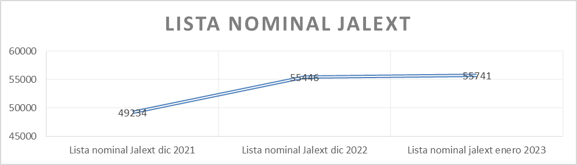
COMISIÓN DE IMPLEMENTACIÓN Y SEGUIMIENTO AL VOTO DE LAS Y LOS JALISCIENCES EN EL EXTRANJERO
Informe sobre credencialización e inscripción al Listado Nominal de Electores Residentes en el Extranjero correspondientes al estado de Jalisco.

Slide 9


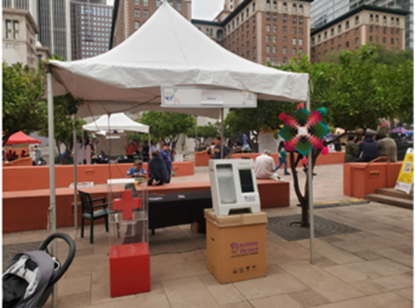

COMISIÓN DE IMPLEMENTACIÓN Y SEGUIMIENTO AL VOTO DE LAS Y LOS JALISCIENCES EN EL EXTRANJERO
Informe sobre actividades de formación en educación cívica y participación ciudadana a distancia.
Curso Básico sobre derechos políticos y democracia
Actualización de página de Facebook y micrositio
Participación en Foro sobre Diputaciones Migrantes en el Congreso de Jalisco
Urna electrónica

Slide 10
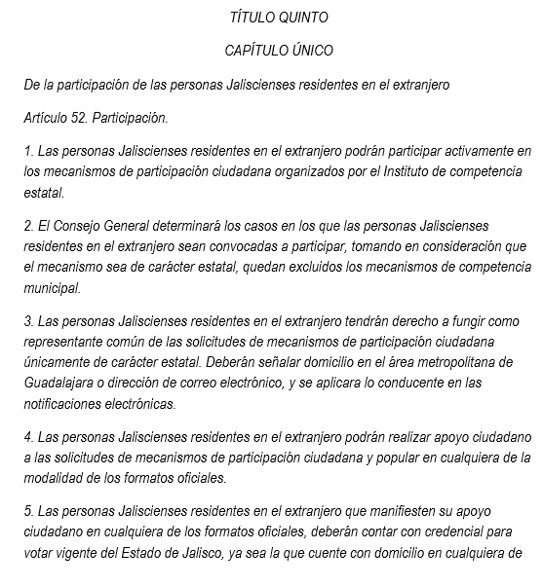
COMISIÓN DE IMPLEMENTACIÓN Y SEGUIMIENTO AL VOTO DE LAS Y LOS JALISCIENCES EN EL EXTRANJERO
Proyecto de mecanismo jurídico de participación de jaliscienses en el extranjero en mecanismos de participación ciudadana.

Slide 11

COMISIÓN DE IMPLEMENTACIÓN Y SEGUIMIENTO AL VOTO DE LAS Y LOS JALISCIENCES EN EL EXTRANJERO
Proponer el informe anual de actividades de la comisión, en el que se precisen las tareas desarrolladas y, presentarlo al Consejo General para su aprobación.
Puntos pendientes de la agenda.
Promover la creación de una red de participantes en las ciudades con mayor afluencia de Jaliscienses que apoyen actividades de promoción y participación ciudadana
Gestión para realizar firmas de convenio de colaboración con las organizaciones e instituciones que promuevan la agenda de los derechos políticos de la comunidad jalisciense residente en el extranjero

